Slide 1

Düzeltici-Önleyici Faaliyet
ve Olay Bildirim Eğitimi (Nisan 2023)
EĞİTMEN:
DEMET YALÇIN ÖZSOYLU, BURCU SÜERDEM, SAMİ ERBULUT

Slide 2
SAĞLIKTA KALİTE AKREDİTASYONU
Sağlık kuruluşlarında bütün çalışanların katılımı ile ;
“kalite”,
“hasta güvenliği” ve
“sürekli gelişim” anlayışının organizasyon kültürü haline getirildiği bir süreçtir.

Slide 3

NEDEN KALİTE BELGESİ?
Uluslararası Standartlarda Sağlık Hizmeti Kalitesi,
Sağlık Turizmi, Verimliliği Ölçme ve Değerlendirme, Hasta ve Çalışan Memnuniyeti
Eğitimlerle Günceli Yakalama, İş Sağlığı ve Hasta Güvenliği, Riskleri Azaltmak ve Önlemek
Sürekli Kalite İyileştirme / Mükemmeliyeti Hedefleme

Slide 4

TEMOS International Healthcare Accreditation nedir?
Trust – Effective Medicine – Optimized Services
“Güven – Etkili Tıp – Optimize Edilmiş Hizmetler”
Merkez Almanya – 2010
Dünyada 46 sağlık kuruluşuna verilen akreditasyon belgesi (TC’de İstanbul Maltepe Üniversite Hastanesi, Alanya Anatolia Hastanesi, İstanbul Tema Hastanesi, Özel Akdeniz Hastanesi)
Denetim 10-11-12 Temmuz 2023

Slide 5
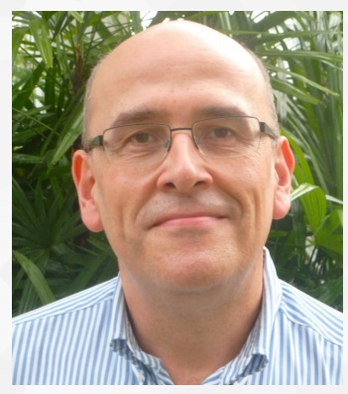
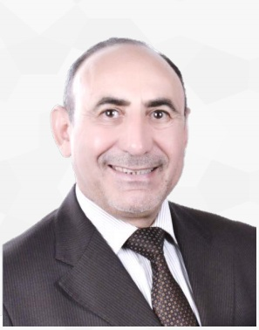
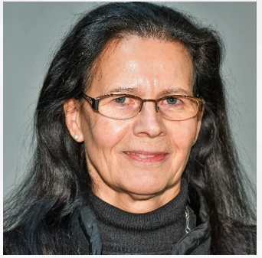
TEMOS International Healthcare Accreditation
Dr. Rainer Hilgenfeld (MD, MPH),
Germany
Physician, board-certified for internal medicine
Dr. Hashem Al Fadel (B.S., MBA, PhD), Jordan/USA
Temos Regional director for Jordan
Marlene Walter MScN,
Germany
Registered Nurse - Germany

Slide 6
TEMOS Akredistasyon Belgesi Kapsamında Yapılacak Olan Faaliyetler
Tüm personele kurumsal bilgi kartları dağıtılması
Tüm personele, denetimde kılavuzluk etmesi için el broşürlerinin hazırlanması (Haziran 2023)
İş Sağlığı ve Güvenliği Komitesi’ne bağlı olarak İşyeri Hekimi/Pratisyen Hekim Dr. Aysun Özen önderliğinde tüm personellere sağlık taraması (Nisan, Mayıs, Haziran, Temmuz 2023)
İnsan kaynakları tarafından tüm personellere verilecek olan eğitimler/özlük dosyalarında sözleşmelerin tamamlanması/çalışan memnuniyet anketleri/performans ölçümlerinin tamamlanması (Nisan 2023)
Hastane Afet Planı’nın Tatbikatı ve Eğitimi (Mayıs 2023)
Acil Durum Kodları Eğitimi (Nisan 2023)
Olay bildirim / DÖF eğitimleri (Nisan 2023)
Aylık Klinik/Genel Kalite Birimi Denetimleri

Slide 7

Tüm Personelin Prosedür/ Talimat/Form/ Broşür/Bilgi ve Belgelere Erişimi https://docs.neu.edu.tr/

Slide 8
DÜZELTİCİ-ÖNLEYİCİ FAALİYET
EĞİTMEN: DEMET YALÇIN ÖZSOYLU

Slide 9
Uygun Olmayan Hizmet Nedir?
Uygun Olmayan Hizmet: Kalite dokümanlarında belirlenen şartlara, yasalara, yönetmeliklere, Sağlık Bakanlığı Hizmet Kalite standartlarına, TEMOS Akreditasyon standartlarına, ISO 9001:2008 Kalite Yönetim Sistemleri standartlarına uygun olmayan veya şartlardan meydana gelen sapmaları gösteren hizmetlerdir.
Yakın Doğu Üniversite Hastanesindeki tüm çalışanlar “UYGUNSUZLUK” tespitinde bulunabilirler…

Slide 10
Tespit edilen uygunsuzluklar için düzeltici veya önleyici faaliyet isteği yapılır.
Düzeltici Faaliyet: Hizmetteki uygunsuzlukların tespit edilmesi ve nedeninin ortadan kaldırarak tekrarını önlemek için yapılan işlemlerdir.
Önleyici Faaliyet: Hizmetteki somut bir kanıta dayalı potansiyel uygunsuzlukların tespit edilmesi ve ortadan kaldırılması için yapılan işlemlerdir.
Düzeltici Faaliyet oluşan problemin kaynaklarının giderilmesi, Önleyici Faaliyet ise henüz oluşmamış ancak oluşabilecek problemlerin giderilmesidir

Slide 11
Yakın Doğu Üniversitesi Hastanesinde Düzeltici veya Önleyici Faaliyet İsteği ve Takibi Nucleus DÖF Modülü üzerinden yapılmaktadır.

Slide 12
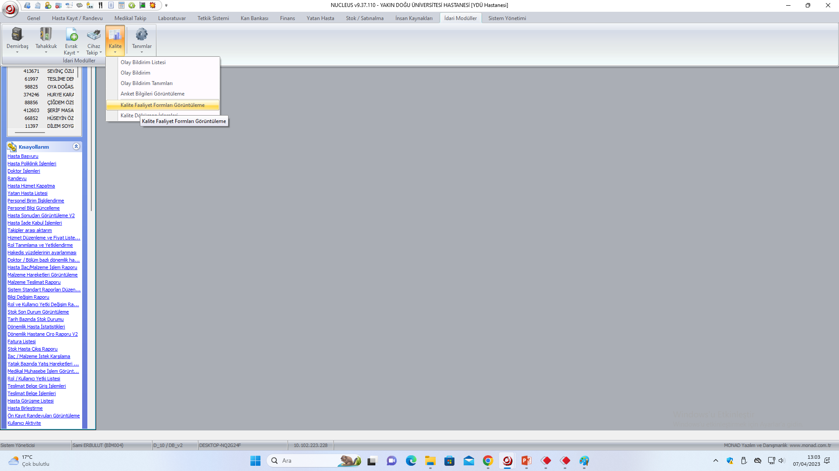
Bildirim Girişi:

Slide 13
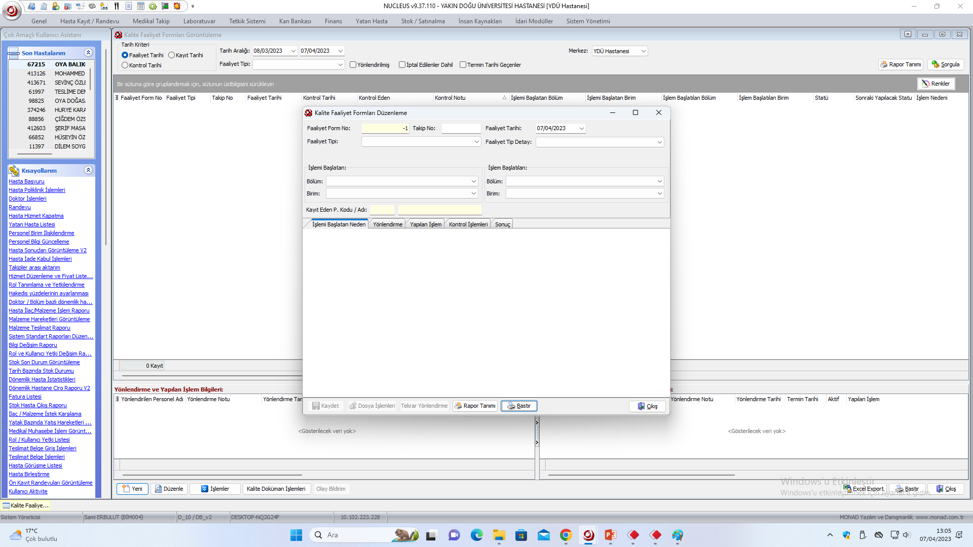
Bildirim Girişi:

Slide 14
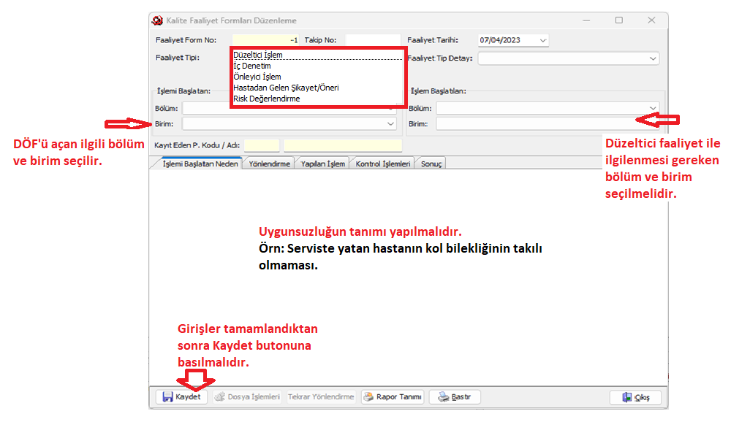
Bildirim Girişi:

Slide 15
OLAY BİLDİRİM SİSTEMİ
EĞİTMEN: DEMET YALÇIN ÖZSOYLU

Slide 16

EĞİTİMİN AMACI
Yakın Doğu Üniversitesi Hastanesinde tedavi olan hastaların beklenmeyen ve olası hatalara maruz kalmasını engellemek, oluşan veya oluşabilecek istenmeyen/beklenmeyen/ramak kala olayların raporlanmasını sağlamak.
Hataların ve ramak kala olayların bir daha gerçekleşmemesi için izlenecek önlemleri ve iyileştirme faaliyetlerini tanımlamak
Ayrıca refakatçi, ziyaretçi ve çalışanların başına gelen olayları izlemek ve bu olaylara yönelik önleyici, düzeltici faaliyetleri planlamak.

Slide 17

KAPSAM
Yakın Doğu Üniversitesi Hastanesi tüm çalışanlarını kapsamaktadır.
Tüm çalışanlar Olay Bildirim Sistemi üzerinden bildirim yapmakla sorumludur.

Slide 18

Olay Türleri
Beklenmeyen Olay (Sentinel Event)
İstenmeyen Olay (Adverse Event)
Ramak Kala (Near Miss) Olay

Slide 19

Beklenmeyen Olay (Sentinel Event)
Sentinel olay, hastanın hastalığının veya altta yatan medikal durumunun doğal seyriyle ilişkili olmayan ve ölümle veya önemli ve kalıcı fonksiyon kaybıyla sonuçlanan beklenmedik bir durum olarak tanımlanmaktadır.

Slide 20
Bu tür olaylar aşağıda örnekleriyle verilmiştir
ancak sadece bunlarla sınırlanmamalıdır;
Hastanın hastalığının veya altta yatan medikal durumunun doğal seyriyle ilişkili olmayan beklenmedik ölüm,
Hastalığın hastalığının veya altta yatan medikal durumunun doğal seyriyle ilişkili olmayan önemli ve kalıcı fonksiyon kaybı,
Yanlış taraf, yanlış işlem, yanlış hasta cerrahisi,
Bebek/Çocuk kaçırma veya bebeğin yanlış aileye verilmesi.
İlaç hataları ( yanlış doz, yüksek doz, yanlış ilaç, yanlış hasta …gb)
İntihar vakaları
Kısıtlama altındaki hasta ölümü / fonksiyon kaybı GİBİ …

Slide 21

Bu tür olaylar yaşandığında Nucleus Sistemi üzerinden Olay Bildirimi yapılır ve risk puanlaması 5-7 puan aralığında olmalıdır.

Slide 22

İstenmeyen Olay (Adverse Event)
Tedaviye ve bakıma yönelik,hastada ciddi etki yaratmayan istemeyen hata ve yaralanmalardır. “Nucleus’da Olay Bildirim Sistemi’’ ile bildirilen ve risk puanı 1 – 4 arasında olan olaylar İstenmeyen Olay (Adverse Event) kapsamındadır.

Slide 23

İstenmeyen Olay (Adverse Event)
Örneğin;
Hasta düşmeleri (hastada da herhangi bir komplikasyon gelişmesine neden olmayan düşmeler)
Hastada ciddi etki yaratmayan ilaç hataları (yanlış doz, yanlış ilaç uygulanması) vb..

Slide 24

Ramak Kala (Near Miss) Olay
İstenmeyen Olay veya Beklenmeyen olayların gerçekleşmesi riskini barındıran ancak hastaya ulaşmadan, herhangi bir zarar vermeden önlenen olaylardır.
Örneğin: İlacın yanlış doz uygulanmasının, yanlış hastaya uygulanmasının son anda fark edilip önlenmesi gibi olaylar bu kapsamdadır.
Risk puanı 0 olan olaylardır.

Slide 25
0 puan | □ Hata oluştu fakat yapılan hata hastaya yansımadan önce fark edildi.
1 puan | □ Hastaya ulaşan bir hata oluştu, fakat hasta zarar görmedi.
2 puan | □ Hastaya ulaşan bir hata oluştu, hasta geçici bir süre zarar gördü, hastanın izlenmesi gerekti.
3 puan | □ Hastaya tedavi veya girişim gerektiren bir hata oluştu, hastanede yatış gün süresi uzamadı.
4 puan | □ Hastaya tedavi veya girişim gerektiren bir hata oluştu, hastanede yatış gün süresi uzadı.
5 puan | □ Hastada kalıcı zarara neden olan bir hata oluştu (örn. Fonksiyon kaybı gibi)
6 puan | □ Hastada ölümle sonuçlanabilecek bir hata oluştu (örn. Anaflaksi, kalp krizi gibi.)
7 puan | □ Hastanın ölümü ile sonuçlanan bir hata oluştu. (örneğin; İntihar )

Slide 26
Temel İlkeler 1
    Bütün çalışanlar hasta güvenliğini/çalışan-ziyaretçi güvenliğini /tesis güvenliğini tehdit eden, risk kapsamındaki durum/olay tespit ettiğinde “Olay Bildirim Güvenlik Raporlama Sistemi” ile raporlamaktan sorumludur.
    Beklenmeyen/İstenmeyen/Ramak kala bir olay ortaya çıktığı zaman olaya şahit olan ve karışan herkesin bildirim ve şahitlik etmesi beklenir.
    Herhangi bir şekilde yaşanan olayı kasıtlı olarak sakladığı tespit edilen personel hakkında yasal işlem yaptırılır.

Slide 27

Temel İlkeler 2
Tüm bildirimlerde, araştırmalar, gizli ve güvenilir yöntemlerle yapılır. “Olay Bildirim Sistemi Modülü” nde bildirim yapan kişi bilgileri gizlidir.
Amaç, kesinlikle kişilerin eksik yönlerini bulmaya çalışmak ve cezalandırmak değil, yapılmak istenen hasta bakım kalitesinin ve güvenliğinin sürekli iyileştirilmesi için süreçlerde ki eksiklikleri analiz etmek ve eksik olan yönleri iyileştirmektir.

Slide 28
Temel İlkeler 3
Raporlanması gereken bir olaya şahit olunduğunda ya da fark edildiğinde hemen “Nucleus Sistemi üzerinden Olay Bildirimi’’ doldurulur.
Kalite Yöneticisi tarafından olayla ilgili kişiler ve/veya yöneticiler ile görüşülür gerekirse ve varsa ilgili kayıtlar incelenir. Bölüm yöneticisi tarafından da araştırılan olay Olay Bildirim Modülünde yer alan “olayın tekrarlanması için başlatılan aksiyon” kısmına gerekli aksiyonu yazar.

Slide 29

Temel İlkeler 4
    Gece mesaisinde karşılaşılan olaylarda da “Nucleus Olay Bildirim Modülü” kullanılır, olay bildiriminin yapılıp yapılmadığı ile ilgili takip Supervisor kontrolündedir.
    Supervisor mesai başladığında Kalite Yöneticisine bilgi verir.

Slide 30



Bildirimlerin Yapılması, Raporlanması ve Arşivlenmesi

Slide 31
BİLDİRİM
Bildirimler Hastane Bilgi Yönetim Sistemi (Nucleus) üzerinden « Olay Bildirim Sistemi Modülü» üzerinden yapılmaktadır
Bildirim yaparken tüm zorunlu alanlar girilmelidir.
Bildirimlerde gizlilik esas alınmalıdır

Slide 32
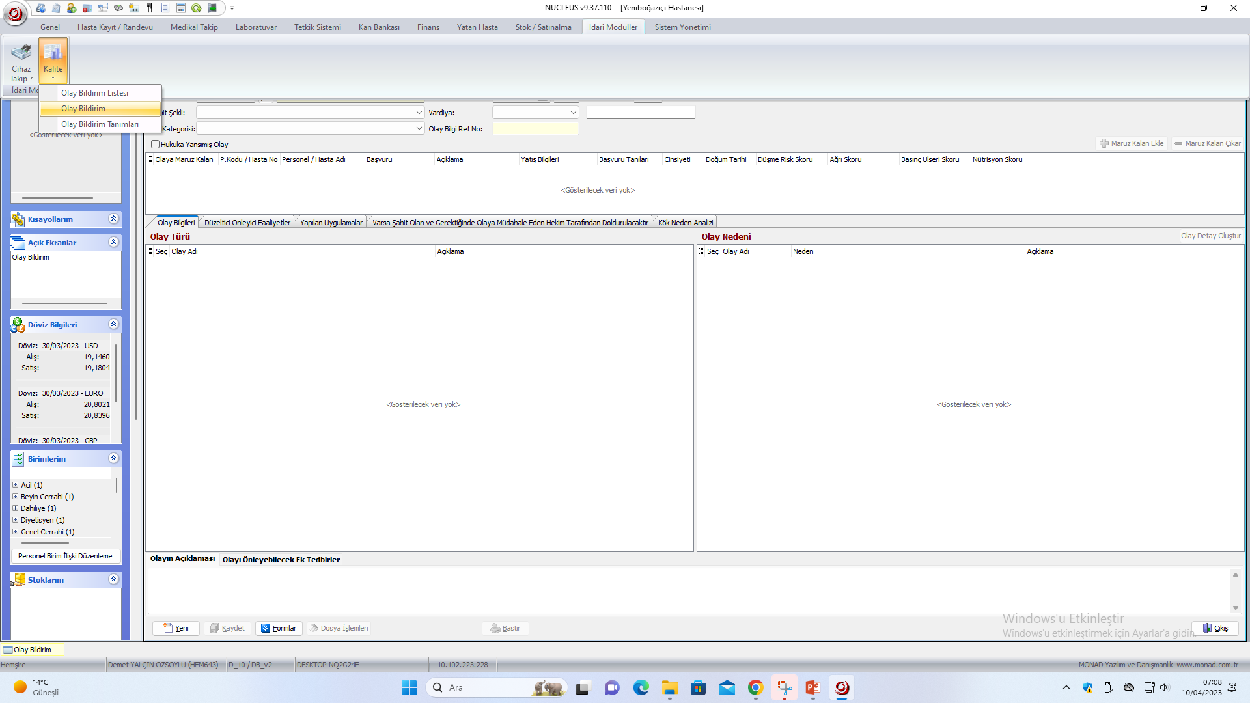
Bildirim Girişi

Slide 33
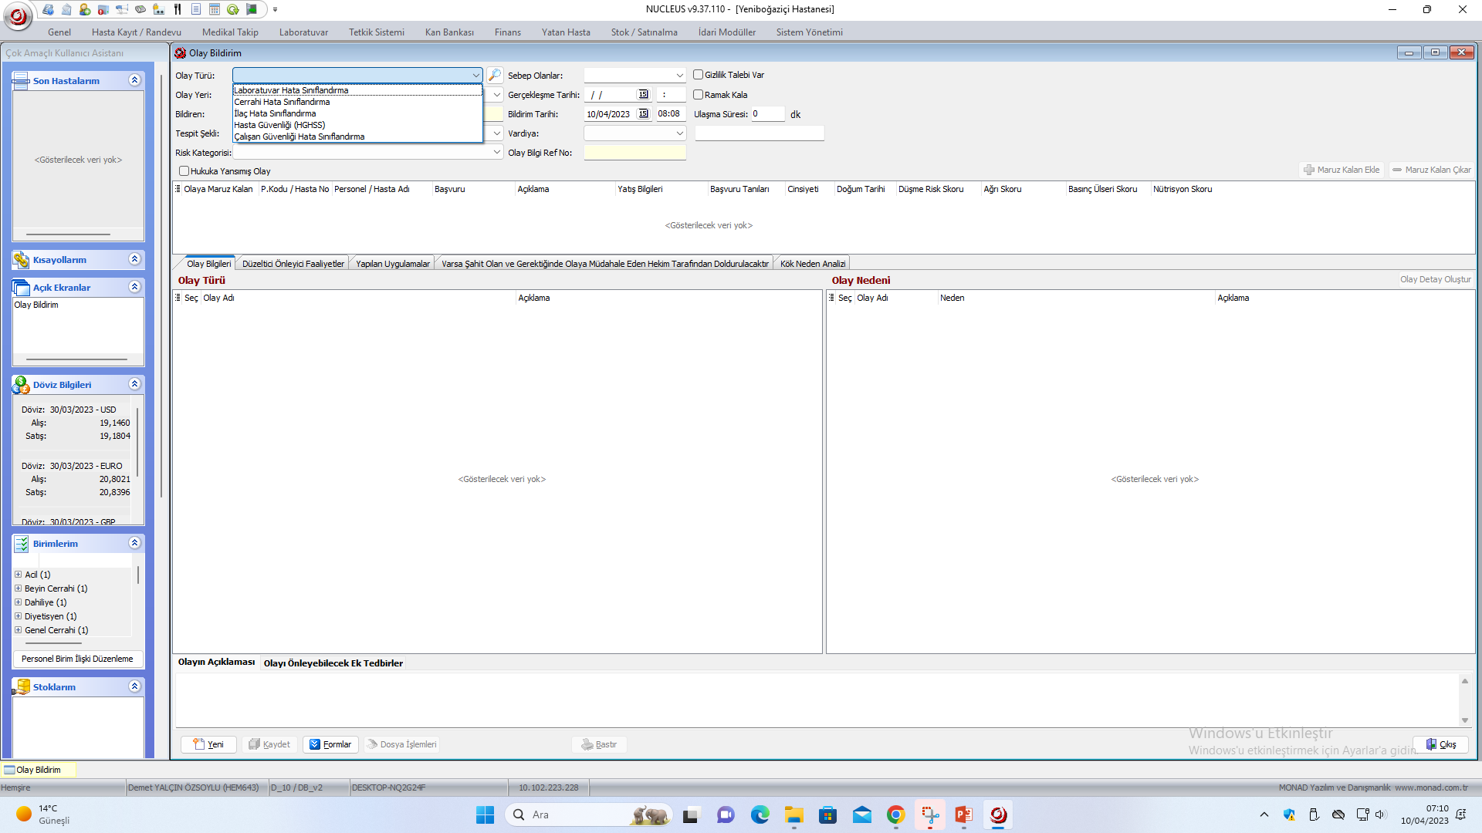
Bildirim Girişi

Slide 34
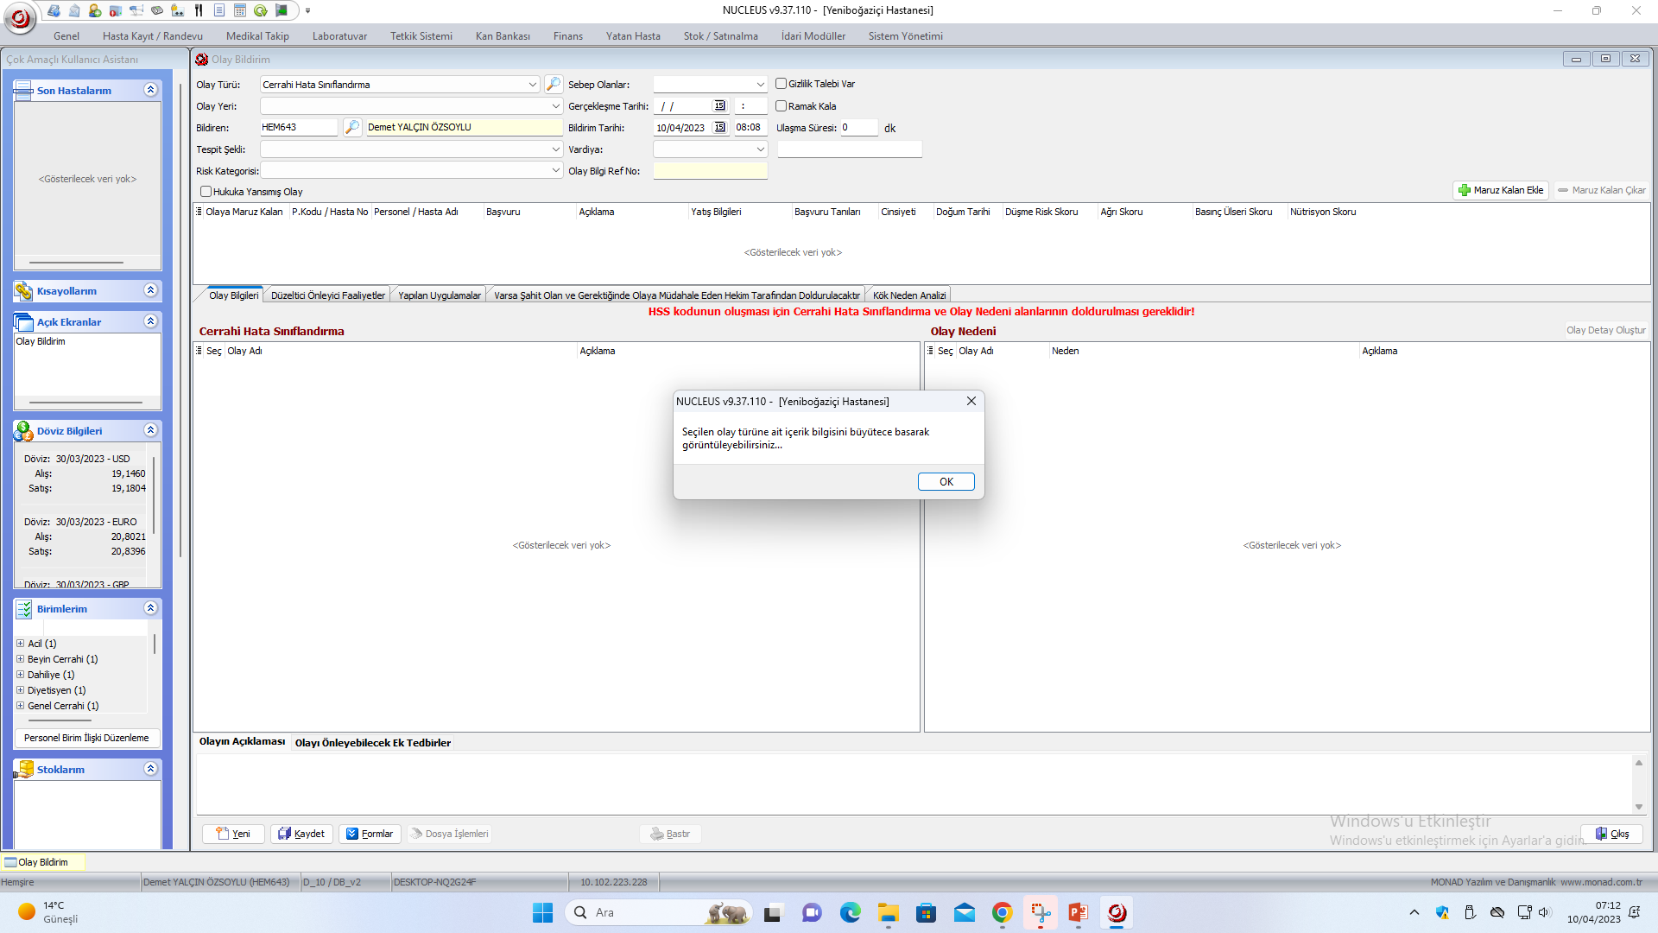
Bildirim Girişi

Slide 35
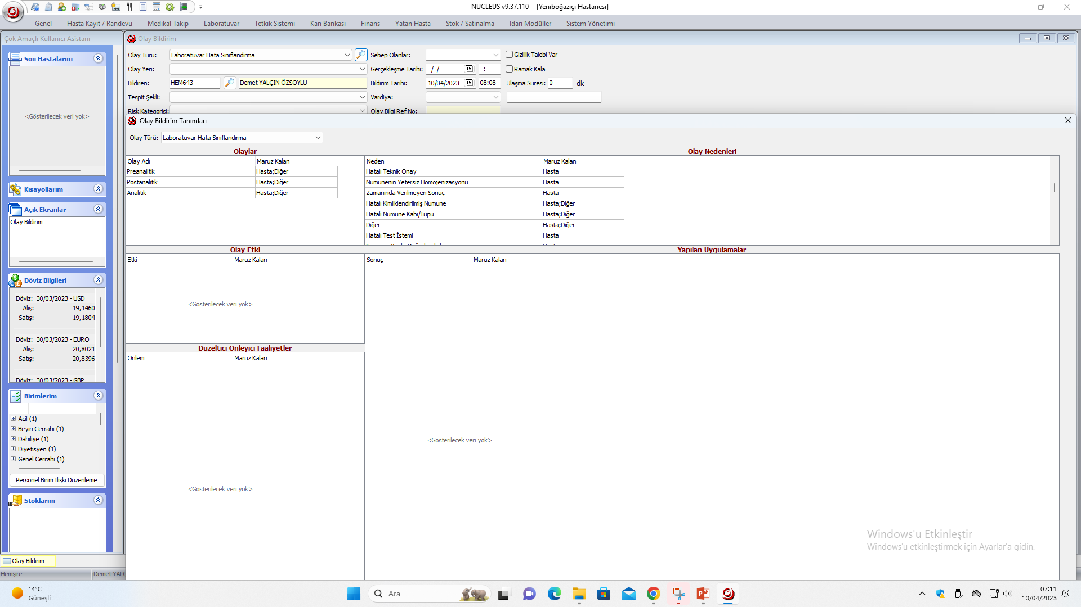
Bildirim Girişi

Slide 36
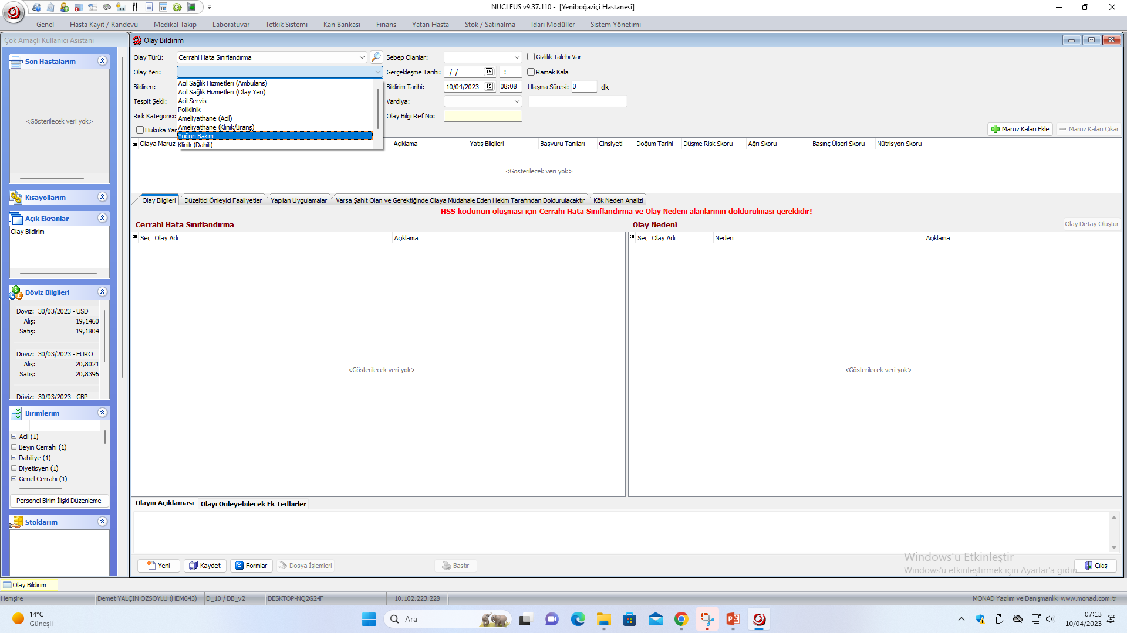
Bildirim Girişi

Slide 37
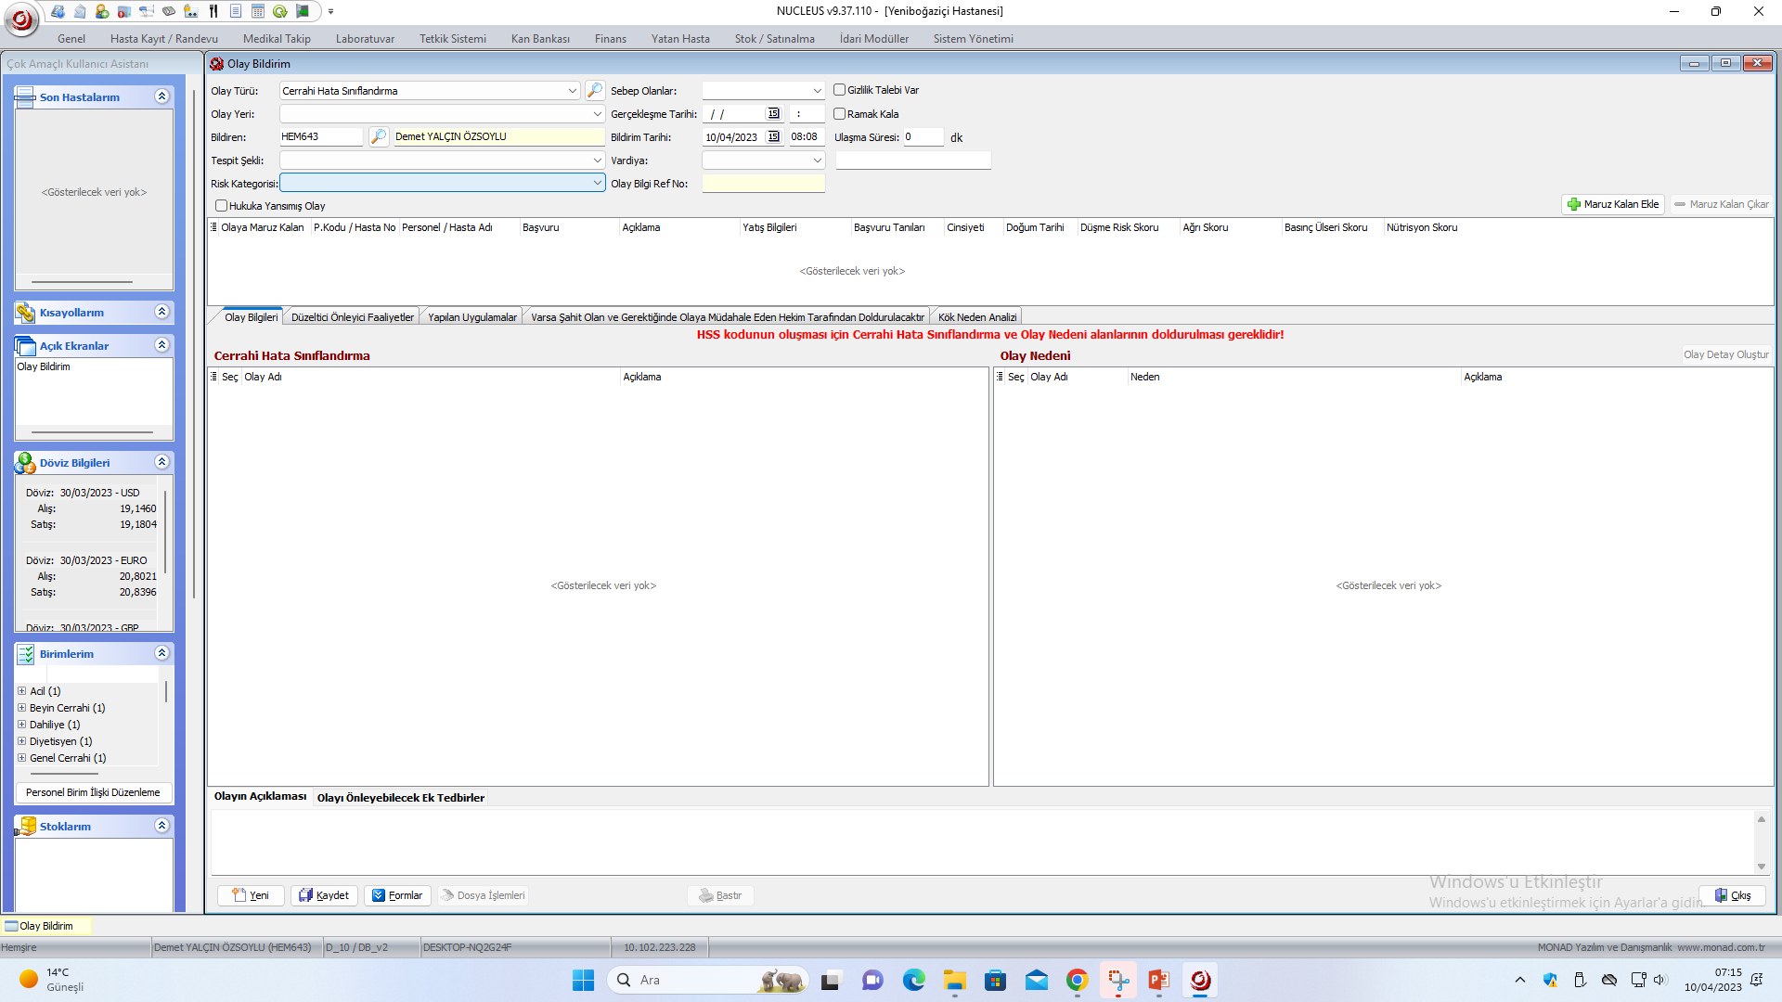
Bildirim Girişi
0 puan | □ Hata oluştu fakat yapılan hata hastaya yansımadan önce fark edildi.
1 puan | □ Hastaya ulaşan bir hata oluştu, fakat hasta zarar görmedi.
2 puan | □ Hastaya ulaşan bir hata oluştu, hasta geçici bir süre zarar gördü, hastanın izlenmesi gerekti.
3 puan | □ Hastaya tedavi veya girişim gerektiren bir hata oluştu, hastanede yatış gün süresi uzamadı.
4 puan | □ Hastaya tedavi veya girişim gerektiren bir hata oluştu, hastanede yatış gün süresi uzadı.
5 puan | □ Hastada kalıcı zarara neden olan bir hata oluştu (örn. Fonksiyon kaybı gibi)
6 puan | □ Hastada ölümle sonuçlanabilecek bir hata oluştu (örn. Anaflaksi, kalp krizi gibi.)
7 puan | □ Hastanın ölümü ile sonuçlanan bir hata oluştu. (örneğin; İntihar )

Slide 38
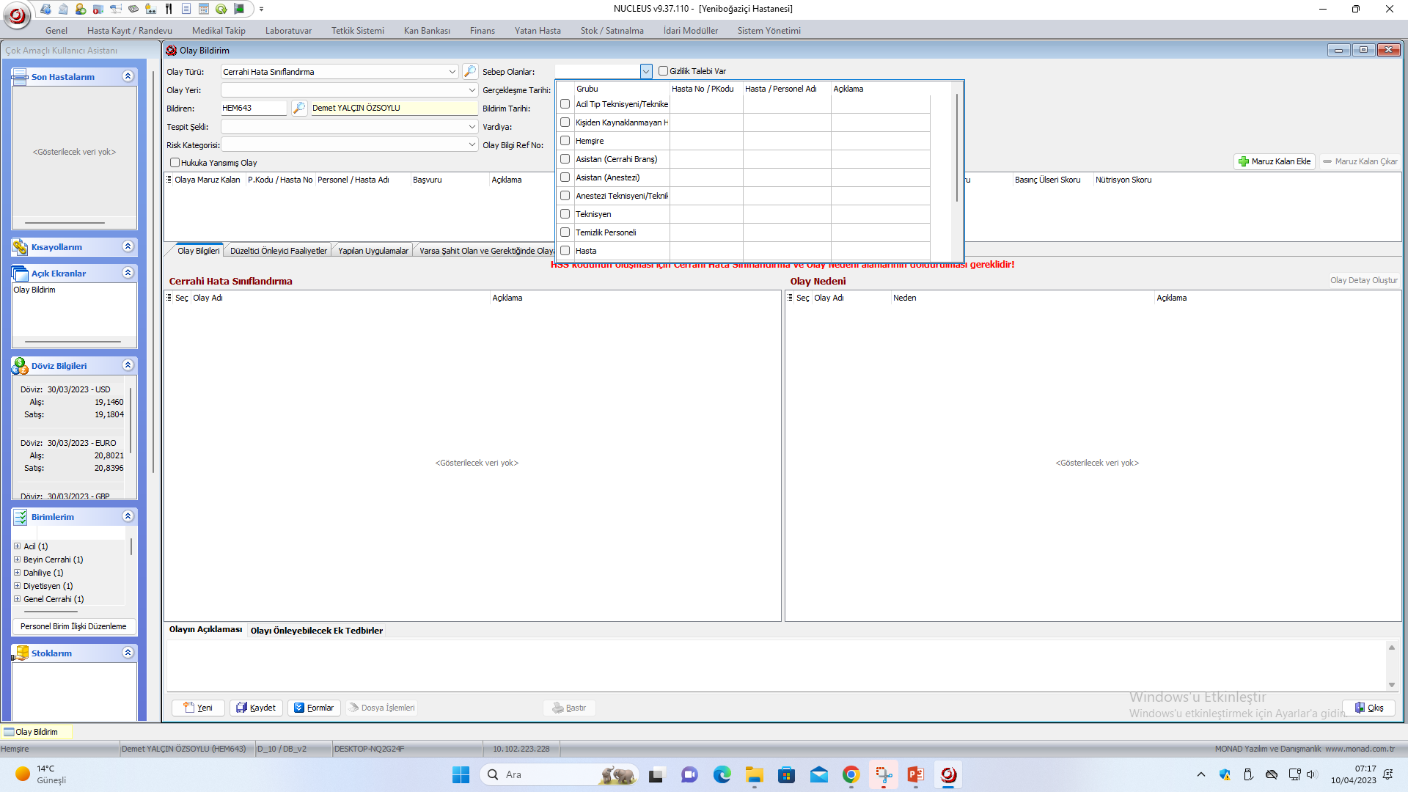
Bildirim Girişi

Slide 39
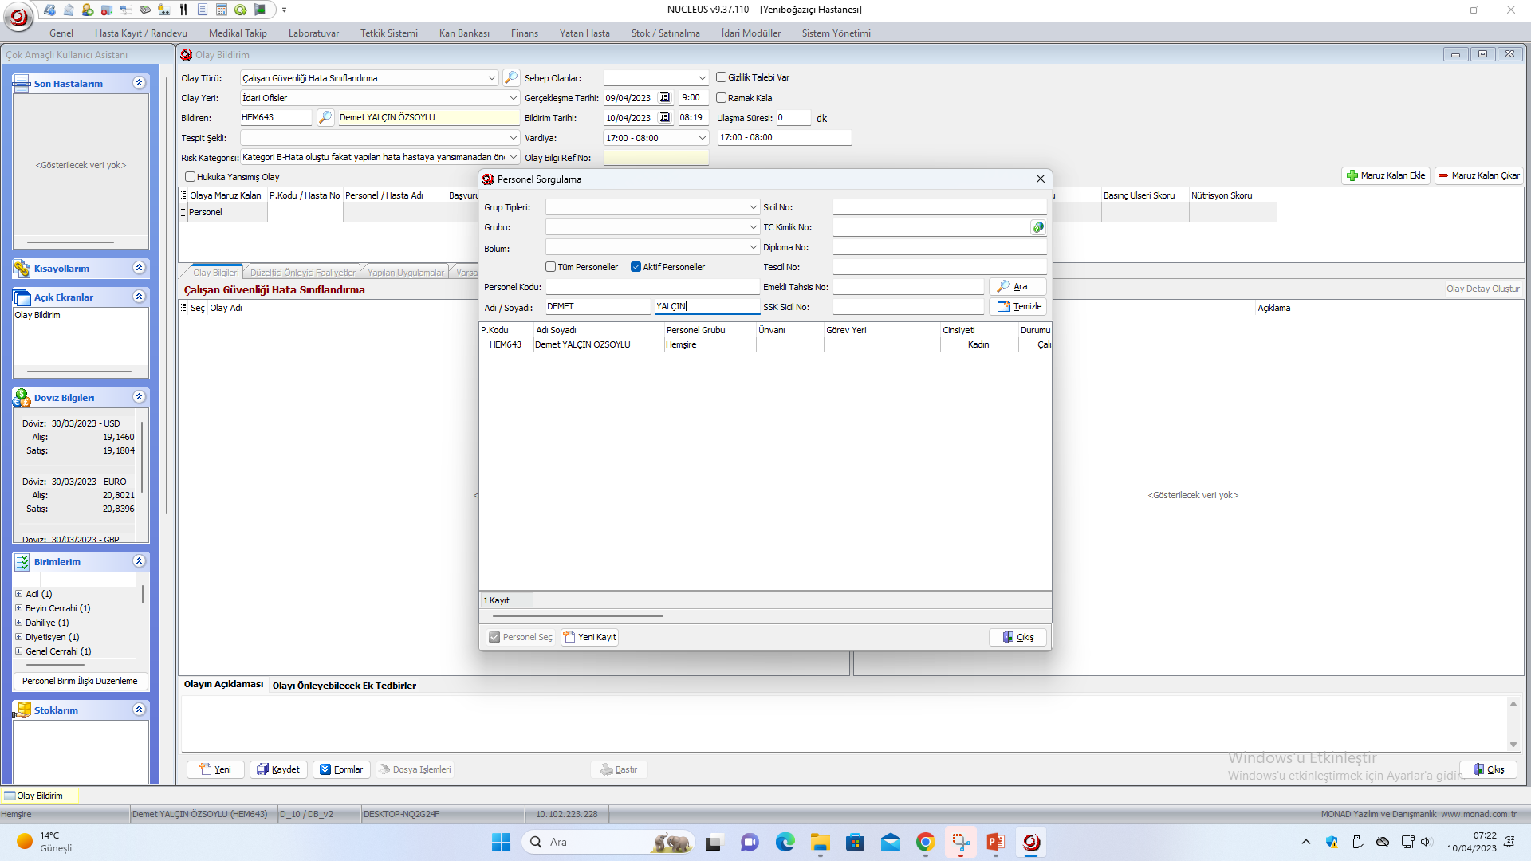
Bildirim Girişi

Slide 40
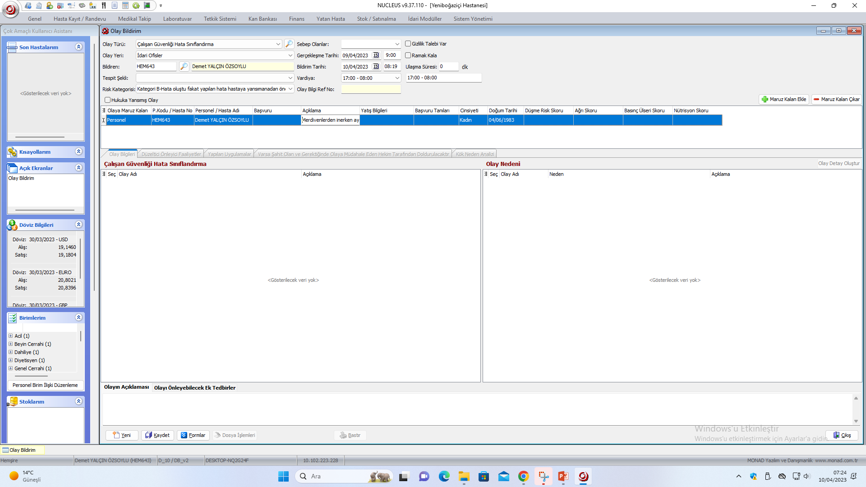
Bildirim Girişi

Slide 41
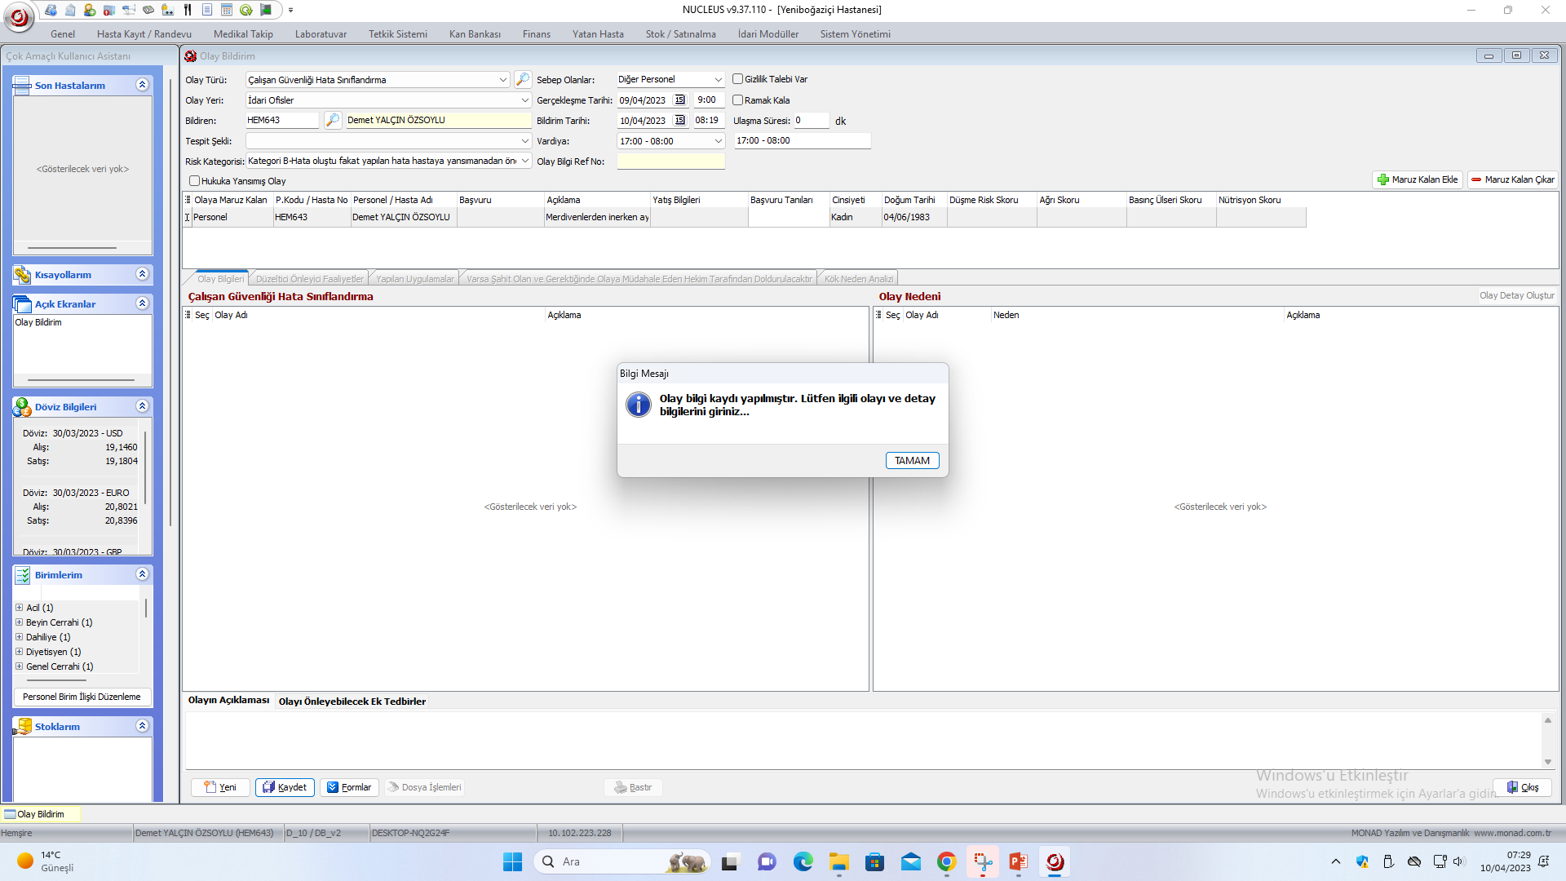
Bildirim Girişi

Slide 42
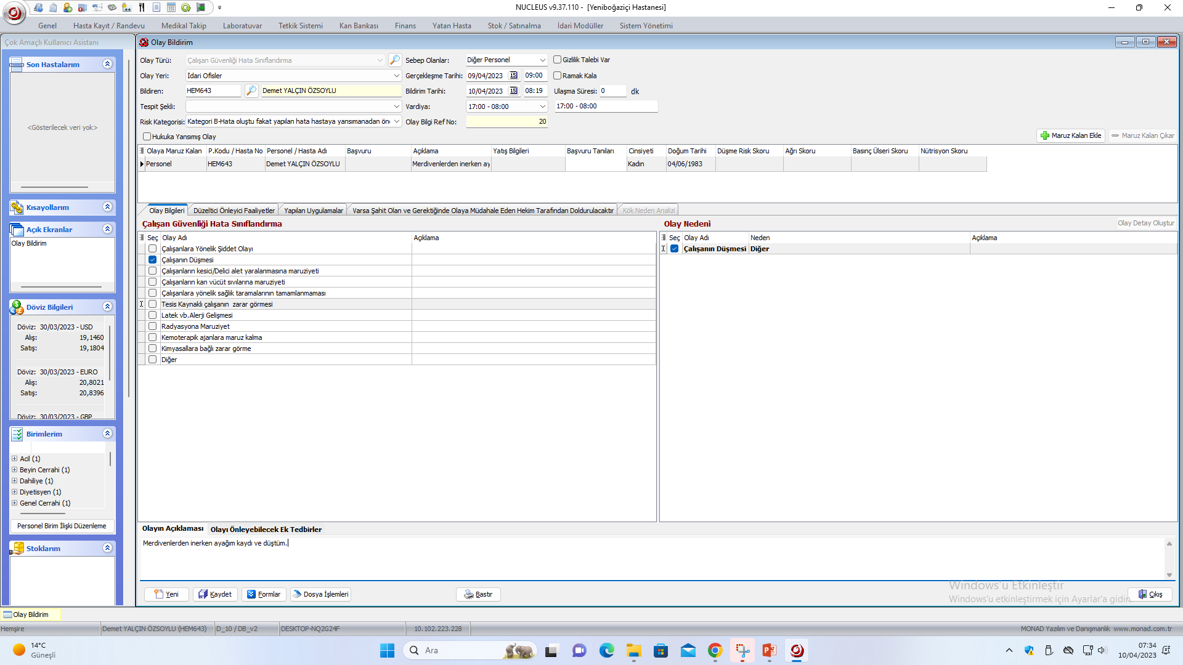
Bildirim Girişi

Slide 43

Bildirim Girişi

Slide 44
DİNLEDİĞİNİZ İÇİN TEŞEKKÜR EDERİZ...

